Slide 1
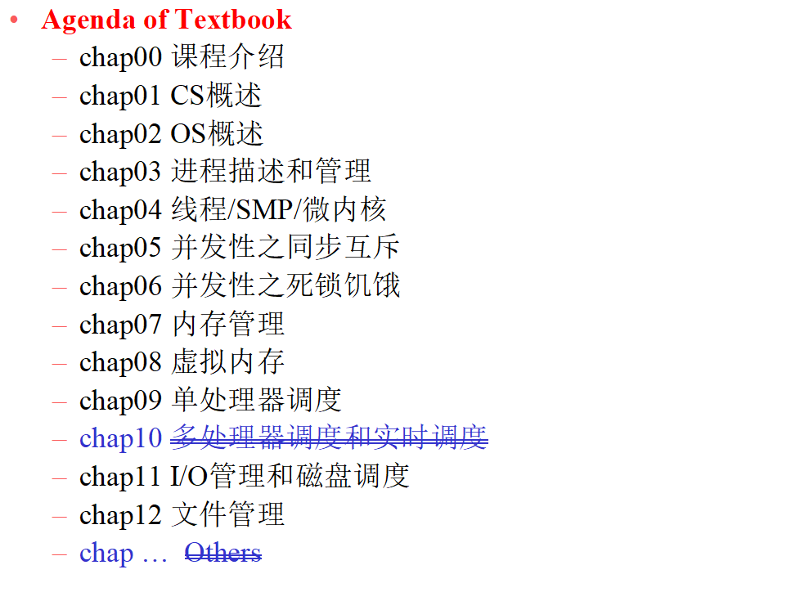
Windows
Unix
Linux
Android
四川大学计算机学院/软件学院
<number>/28

Slide 2
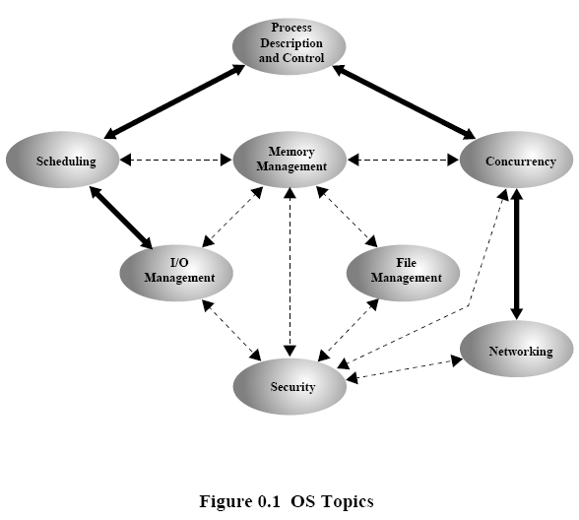
Road Map
四川大学计算机学院/软件学院

Slide 3
Road Map
Chapter 1
Chapter 2
四川大学计算机学院/软件学院

Slide 4
Road Map
Chapter 3
Chapter 4
四川大学计算机学院/软件学院

Slide 5
Road Map
Chapter 5
Chapter 6
四川大学计算机学院/软件学院

Slide 6
Road Map
Chapter 7
Chapter 8
四川大学计算机学院/软件学院

Slide 7
Road Map
Chapter 9
Chapter 10
四川大学计算机学院/软件学院

Slide 8
Road Map
Chapter 11
四川大学计算机学院/软件学院

Slide 9
Road Map
Chapter 12
四川大学计算机学院/软件学院

Slide 10
课程的目标
Operating System / OS
  Concepts(概念)
  Design issues and principle(设计问题和原则)
  Mechanisms(机制)
四川大学计算机学院/软件学院

Slide 11
参考资料
教材：
  本教材的网站：http://williamstallings.com/OS/OS8e-student.html
  各章后所列举
    参考书
    Web资源
四川大学计算机学院/软件学院

